Slide 1
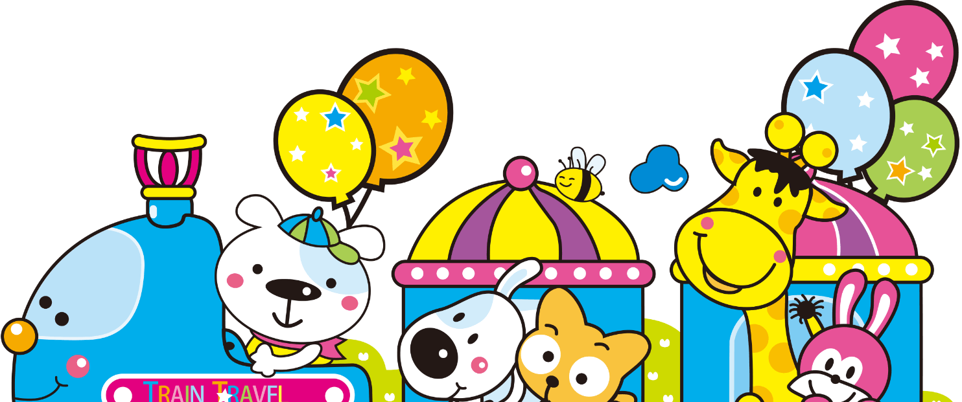
Chào mừng thầy cô và các em

Slide 2
Bài 4
Cuộc thi tài năng rừng xanh
Here is where your weekly
planner begins

Slide 3
Chọn từ ngữ để hoàn thiện câu và viết câu vào vở
5
say mê trầm trồ xứng đáng thích thú tổ chức
xứng đáng
a. Tiết mục múa của lớp 1A (…) được trao giải.
b. Nhà trường (…) chương trình văn nghệ mừng xuân.
tổ chức

Slide 4
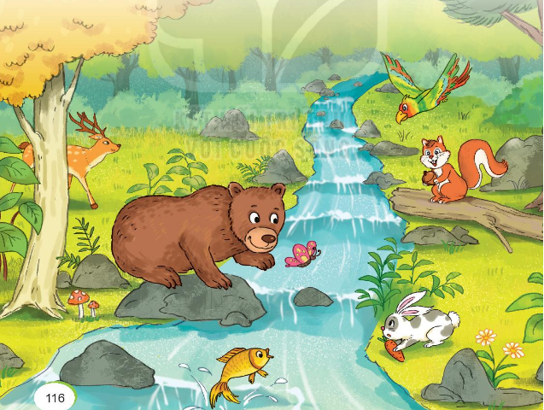
Quan sát tranh và dùng từ ngữ trong khung để nói theo tranh
6
cây cối suối muông thú rừng

Slide 5
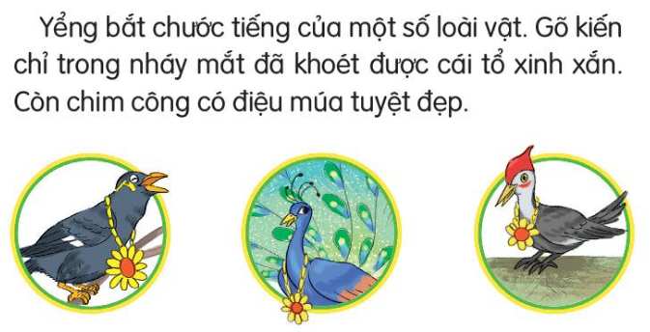
—Someone Famous
7
Nghe viết
“This is a quote, words full of wisdom that someone important said and can make the reader get inspired.”

Slide 6
7
Nghe viết
Yểng bắt chước tiếng của một số loài vật.
Gõ kiến chỉ trong nháy mắt đã khoét được
cái tổ xinh xắn. Còn chim công có điệu múa
tuyệt đẹp.

Slide 7
8
Chọn chữ phù hợp thay cho ô vuông
a. yêng hay iêng
con yểng
bay liệng
tiếng gọi

Slide 8
8
Chọn chữ phù hợp thay cho ô vuông
b. iêc hay iêt
tiếc nuối
tiết mục
hiểu biết

Slide 9
8
Chọn chữ phù hợp thay cho ô vuông
c. et hay oet
rét mướt
lòe loẹt
xoen xoét

Slide 10
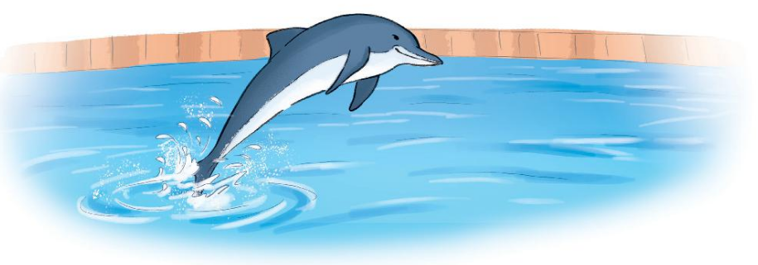
9
Đặt tên cho bức tranh dưới đây

Slide 11
Chào tạm biệt thầy cô và các em!

